Slide 1
Презентация лучших детских книг Корнея Ивановича Чуковского

Slide 2
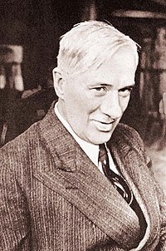
Радостный человек в радостном мире
Корней Иванович Чуковский родился 17 марта 1882 года по старому стилю и 1 апреля(так веселее) праздновал свой день рождения по новому стилю.

Slide 3
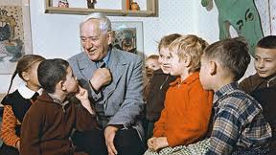
Прочесть о детстве К.И.Чуковского можно в книге «Серебряный герб»
Работал маляром, а еще учил английский язык по самоучителю, а еще запоем читал, а еще… стихи сочинял и писал свою философскую книгу!...
Так появился писатель и
великан русской литературы-
Чукоша!

Slide 4
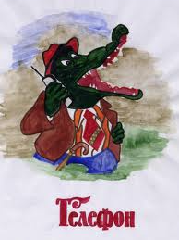
Ну, читайте поскорее сказки дедушки Корнея…
«Жил да был Крокодил.
Он по улице ходил,
Папиросы курил,
По-турецки говорил
Крокодил,
Крокодил Крокодилович.»
«Жил да был Крокодил.
Он по улице ходил,
Папиросы курил,
По-турецки говорил
Крокодил,
Крокодил Крокодилович.»

Slide 5
Тараканище
В этой сказке о злобном усаче
«Бедный крокодил
Жабу проглотил…».
«И увидев усача (ай-ай-ай),
Звери дали стрекача (ай-ай-ай)».
Кто же спас их от неминуемой гибели?

Slide 6
Мойдодыр
История сражения
Великого умывальника с "неумытым
В жанре лучших детективов погоня за грязнулей помощников Мойдодыра: щетки, мыла, полотенца, мочалки, которую: «Мой любимый Крокодил… Словно галку проглотил…»
Кто же победил в этой схватке!

Slide 7
Краденое солнце
«Горе! Горе! Крокодил Солнце в небе проглотил!» с этой страшной вести начинается сказка.
Горе, беда, огорчение, уныние охватили сказочный народ… Кто же поможет спасти украденное Крокодилом солнце?

Slide 8
Путаница
Сказка построена целиком
на "перевертыше"...
И опять страшная история о том,как"...лисички взяли спички,
К морю синему пошли, Море синее зажгли
"...Ужас!
Как и кто затушил пожар?
Ну, во-первых,"Долго, долго
крокодил
Море синее тушил
Пирогами и блинами
И сушеными грибами"...
Во-вторых...
Прочитайте!Узнайте!

Slide 9
Бармалей – страшная сказка
Кто может напугать маленьких детей, отправившихся погулять в Африку?
«Кровожадный, беспощадный, злой разбойник Бармалей!»; которому не надо «Ни шоколада, ни мармелада, а только маленьких детей!»
А спасти их может кто? Опять же герой дня – Крокодил!

Slide 10
Очень бойкая старуха по кличке Муха-Цокотуха
…родилась и живет в сказке К. Чуковского.
Детективная история освобождения Мухи-Цокотухи из липких лап паука. О храбром Комарике с добрым и любящим сердцем, о настоящей и «не очень» дружбе, о том, старуха ли Муха-Цокотуха, вы узнаете прочитав «Муху-Цокотуху»

Slide 11
Федорино горе
Знакомо многим с раннего детства.
Как только не помоешь
за собой чашку,мама
пугает тем,что"...будет,
как у Федоры"...
Только не говорит мама,
что закончилось-то все
хорошо,потому что:
"Сказали блюдца:"Надо бы вернуться!"
А остальная посуда?..

Slide 12
Ура! Сказки продолжаются… Родился «Доктор Айболит»
Есть больницы для людей, почему бы не быть больницам для зверей? А в каждой больнице должен быть доктор. Кто подберет лошади очки или пришьет крылышко мотыльку? Конечно, Айболит. Он, Айболит, и в Африку отправится, и с пиратами сразится, чтобы помочь своим пациентам…
А уж приключений у него…

Slide 13
Бибигон и его приключение
Бибигон-крохотный лилипутик. Мальчик с пальчик.
Он хороший знакомый Корнея
Ивановича. Даже на даче у него
жил-в Переделкине. Там и
рассказал писателю о своих
приключениях подвигах.

Slide 14
Для самых юных любителей… астрономии
«Выйди из дому в ясную ночь и взгляни на небо, усыпанное яркими звездами. Ты увидишь созвездие молодого Персея. В руке у Персея голова медузы… Рядом… ты увидишь его прекрасную жену Андромеду. Руки ее подняты к верху, словно они прикованы к скале…»
История великого героя, злой волшебницы, страшного чудища и спасенной девушки написана Чуковским по мотивам древнегреческих мифов. Именно древние греки дали имена созвездиям. Познакомимся?

